Slide 1
Teoretický úvod do problematiky ekonomie Ing. Eva Kotlánová, Ph.D.

Slide 2
ekonomie
Pochází z řečtiny (oikos – dům, nomos, zákon)
Je společenskovědní společenskovědní disciplínou, která studuje chování ekonomických subjektů s cílem vysvětlit a popsat mechanismy, prostřednictvím nichž jsou ve společnosti rozdělovány vzácné zdroje mezi vzájemně si konkurující užití
POZOR!!! Ekonomie je věda, ekonomika realita
Můžeme se setkat se dvěma pojetími:
Matematická větev – kritériem pravdivosti je možnost matematického důkazu
Společenská větev – odmítá matematiku v ekonomii, ekonomie je věda o chování lidí, kterou nelze zapsat do vzorců

Slide 3
ekonomie
Pozitivní ekonomie
přijímá ekonomickou realitu takovou, jaká je
Jejím cílem je tuto realitu popisovat a hledat v ní zákonitosti fungování
Míra nezaměstnanosti je 5%
Normativní ekonomie
Převažovala u antických filozofů a scholastiků
Zkoumání reality je pouze východiskem, zjištěna skutečnost je kriticky hodnocena
Cílem je konstruovat předobraz dokonalejšího ekonomického systému, hrát aktivní roli ve vývoji lidské společnosti
Odpovídá na otázku, jaká by ekonomická realita měla být
V období konjunktury by míra nezaměstnanosti měla být 2%

Slide 4
ekonomie
Dle předmětu zkoumání dělíme ekonomii na:
Mikroekonomii
zkoumá chování dílčích ekonomických subjektů (jednotlivci, domácnosti, firmy), stav a vývoj jednotlivých trhů (např. trh výrobků a služeb, trh práce, kapitálu)
Makroekonomii
Studuje ekonomiku jako celek
Je základem pro hospodářskou politiku
Mezinárodní ekonomii
Soustředí se na studium mezinárodních souvislostí ekonomického života země

Slide 5
Pojmy a principy - statky
Statek
Výrobek nebo služba sloužící k uspokojení lidských potřeb
Všechny statky se vyznačují 2 vlastnostmi:
Užitečnost
Vzácnost (relativní pojem)
Pak rozlišujeme statky:
Vzácné - jsou užitečné, ale je jich nedostatek k uspokojení všech potřeb
Volné – jsou užitečné a dostupné v jakémkoliv množství
Převážná většina statků jsou pak statky ekonomické – mají-li být k dispozici, musí být produkovány

Slide 6
Pojmy a principy - VF
Výrobní faktory
Pokud má společnost uspokojovat své potřeby, musí spotřebovávat, pokud má spotřebovávat, musí vyrábět
Výroba je proces uvědomělé přeměny přírodních zdrojů prostřednictvím dalších výrobních faktorů na výrobky a služby
Práce, přírodní zdroje a půda (primární VF), kapitál (sekundární VF)

Slide 7
Pojmy a principy - VF
VF Práce (Labour)
Vědomá a účelná liská činnost, jejímž nositelem je člověk
Množství práce je v zásadě dáno množstvím osob schopných a ochotných pracovat (dále pak intenzitou a délkou pracovní doby)
Kvalita práce je určována především kvalifikace
Cenou práce je mzda
Přírodní zdroje, půda (A)
je produktem přírody, ale není volným statkem
Půda je součástí přírodních zdrojů
Pozemková renta je důchod plynoucí z půdy
Kapitál (K)
Sekundární výrobní faktor
statky, které byly vyrobené, aby se podílely na výrobě jiných statků

Slide 8
Principy
Princip vzácnosti
VF jsou vzácné
Jejich množství je omezené, lidské potřeby neomezené
Pokud mají být vzácné, musí být splněny dvě podmínky:
Musí existovat překážka bránící získat neomezená množství určité věci (omezenost)
Musí existovat zájem mít této věci víc než jaké lze bez námahy získat (žádanost)
Princip efektivnosti
Ekonomicky uvažující subjekt usiluje o minimalizaci nákladů a maximalizaci užitku (efektu)
K tomuto vedou pouze racionální rozhodnutí
Koncept omezené racionality – lidé mají omezenou schopnost získávat, zpracovávat a vyhodnocovat informace, dále zde působí osobní a společenské vazby

Slide 9
model
je (ne)formalizovaným zobrazením reálně fungující ekonomiky, jehož hlavním cílem je zjednodušit popisovaný ekonomický systém, při zachování jeho podstatných charakteristik
Je sestavován na základě stanovených předpokladů
Může být formulován:
Verbálně
Graficky
Matematicky
Mezi základní ekonomické modely řadíme:
Model ekonomického (tržního koloběhu)
Model hranice produkčních možností

Slide 10
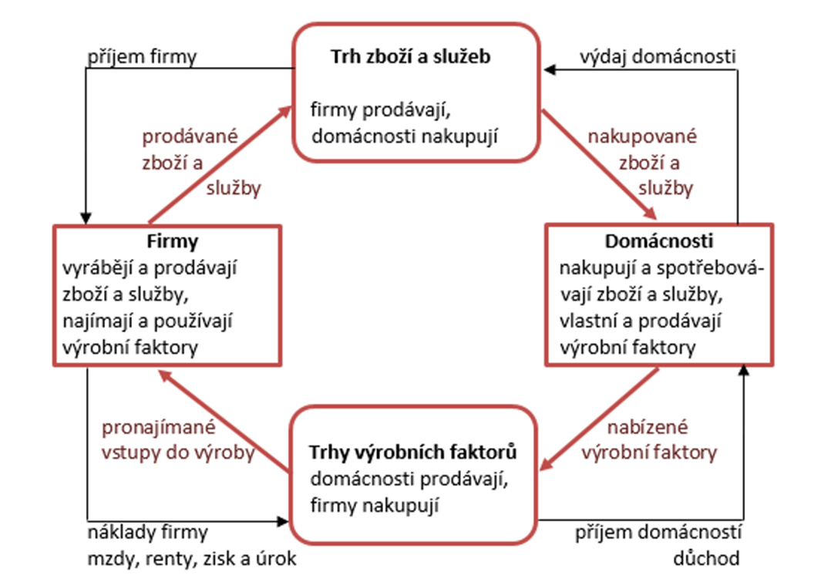
Model ekonomického koloběhu

Slide 11
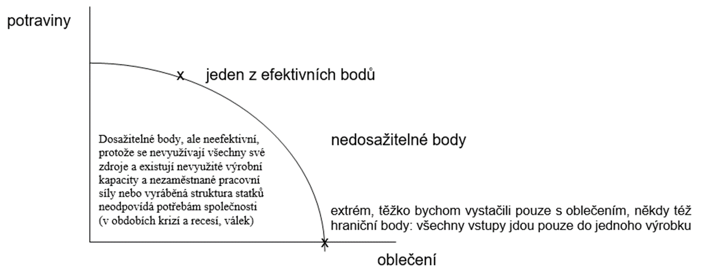
Hranice produkčních možností
Vyjadřuje rozdílné kombinace dvou různých statků, které může výrobce (ekonomika) produkovat při plném využití daných zdrojů dané technologii

Slide 12
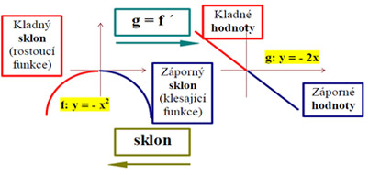
funkce
chápeme jako matematickou formulaci vztahu, v němž hodnoty určitého počtu nezávisle proměnných (x1, … xn) určují hodnotu závisle proměnné (y), neboli: y = f (x_1,…….x_n)
grafickým zobrazením lineární funkce (y = a + bx) je přímka a funkce nelineární (y = ax² + bx + c) křivka
sklon funkce je mírou, která vyjadřuje změnu závislé proměnné (Δy) uvedené na ose y k proměnné nezávislé (Δx), kterou zaznamenáváme na ose x

Slide 13
funkce
sklon funkce lze také zjistit prostřednictvím první derivace dané funkce, ekonomie interpretuje první derivaci funkce celkové veličiny jako její mezní (marginální) veličinu.
Mezní veličina vyjadřuje přírůstek závisle proměnné vyvolaný změnou nezávisle proměnné o jednu jednotku
rozlišujeme také průměrné veličiny (zachycují podíl závisle proměnné na jednotku nezávisle proměnné)

Slide 14
Děkuji za pozornost a přeji hezký den ☺

